Slide 1
과목_학년학기_단원 | suh_p_0301_06
차시명 | 10 풀어 보고 확인하고
파일명 | suh_p_0301_06_0010
검토 | 담당
수학팀 | 김윤희
문서 HISTORY
번호 | 버전 | 문서 작성일 | 내용 비고 | 작성자 (내선번호) | 검토자
1 | V 1.0 | 2021.02.21 | 문서 발생 | 유청훈
2 | V 1.0 | 2022.03.23 | 1차 검수 |  | 김윤희
3 | V 2.0 | 2022.03.23 | 2차 검수 |  | 김예림
4 | V 3.0 | 2022.03.25 | 문서 수정 | 김윤희
5
6
7
8
9
10
11

Slide 2
학습 단계 | 자료명 |  | 프레임 수 | 교과서 정보 | 파일명 | 자료 형태
도입 | 학습 목표 | 이번 시간에 배울 내용 | 1 |  | suh_p_0301_06_0010_101_1.html | Html5
전개 | 문제 | 문제 1 | 1 | 수학 130쪽 | suh_p_0301_06_0010_201_1.html | Html5
전개 | 문제 | 문제 2 | 1 | 수학 130쪽 | suh_p_0301_06_0010_202_1.html | Html5
전개 | 문제 | 문제 3 | 1 | 수학 130쪽 | suh_p_0301_06_0010_203_1.html | Html5
전개 | 문제 | 문제 4 | 1 | 수학 131쪽 | suh_p_0301_06_0010_204_1.html | Html5
전개 | 문제 | 문제 5 | 1 | 수학 131쪽 | suh_p_0301_06_0010_205_1.html | Html5
전개 | 문제 | 문제6 | 1 | 수학 131쪽 | suh_p_0301_06_0010_206_1.html | Html5
전개 | 문제 | 문제7 | 1 | 수학 131쪽 | suh_p_0301_06_0010_207_1.html | Html5
정리 | 생각 그물 | 생각 그물 | 1 |  | suh_p_0301_06_0010_301_1.html | Html5
정리 | 차시 예고 | 다음 시간에 배울 내용 | 1 |  | suh_p_0301_06_0010_302_1.html | Html5
총 프레임 수 |  |  | 10

Slide 3
3-1
6. 분수와 소수
suh_p_0301_06_0010_101_1
10 풀어 보고 확인하고
Θ Description & Function
#1
[이번 시간에 배울 내용]
1
이번 시간에는 무엇을 배울까요?
전체를 똑같이 나누고 분수를 이해하고 읽고 쓸 수 있습니다.
분모가 같은 분수끼리, 단위분수끼리 크기를 비교할 수 있습니다.
분모가 10인 분수를 통하여 소수 한 자리 수를 이해하고 읽고 쓸 수 있습니다.
소수의 크기를 비교할 수 있습니다.

Slide 4








3-1
6. 분수와 소수
suh_p_0301_06_0010_201_1
10 풀어 보고 확인하고
Θ Description & Function
2
5
풀 팝업창 (다음 슬라이드)
풀 팝업창(#1 풀 팝업창 다음 슬라이드)
정오답음 있음. 답칸 클릭하면 O약물만 나타남. X는 클릭하면 나타났다가 사라짐. 정답 확인 버튼은 정답 가리기로 토글 됨.
풀이 확인 팝업창 (#2 풀 팝업창 다음 슬라이드)
만큼 색칠한 것을 모두 찾아 표 하세요.
#1
#2
#4
#3
삽화 파일명 | bg1.png 박만구 수학 3-1 지도서\app\resource\contents\lesson06\ops\lesson06\images\mm_31_6_09_01_01

Slide 5


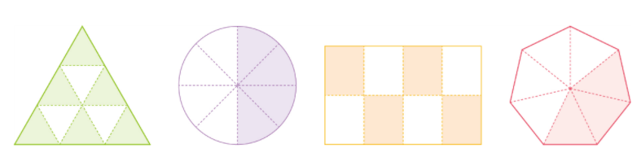

3-1
6. 분수와 소수
suh_p_0301_06_0010_201_1
10 풀어 보고 확인하고
Θ Description & Function
<한 번 더 1 버튼 클릭 시 나타나는 화면>
활동지 다운로드 버튼. 다운로드 되는 파일은 (3-1-6)풀어보고확인하고한번더_1.hwp
정오답음 있음. 답칸 클릭하면 O약물만 나타남. X는 클릭하면 나타났다가 사라짐. 정답 확인 버튼은 정답 가리기로 토글 됨.
3
7
만큼 색칠한 것을 모두 찾아 표 하세요.
#1
#2
삽화 파일명 | bg_twins_01.png 박만구 수학 3-1 지도서\app\resource\contents\lesson06\ops\lesson06\images\mm_31_6_09_01_01

Slide 6

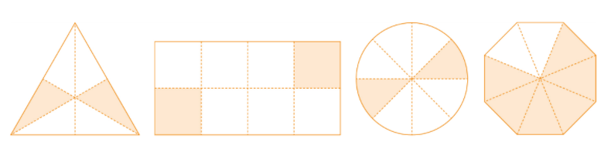
3-1
6. 분수와 소수
suh_p_0301_06_0010_201_1
10 풀어 보고 확인하고
Θ Description & Function
<한 번 더 2 버튼 클릭 시 나타나는 화면>
활동지 다운로드 버튼. 다운로드 되는 파일은 (3-1-6)풀어보고확인하고한번더_2.hwp
정오답음 있음. 답칸 클릭하면 O약물만 나타남. X는 클릭하면 나타났다가 사라짐. 정답 확인 버튼은 정답 가리기로 토글 됨.
2
8
만큼 색칠한 것을 모두 찾아 표 하세요.
#1
#2
삽화 파일명 | bg_twins_02.png 박만구 수학 3-1 지도서\app\resource\contents\lesson06\ops\lesson06\images\mm_31_6_09_01_01

Slide 7
3-1
6. 분수와 소수
suh_p_0301_06_0010_201_1
10 풀어 보고 확인하고
Θ Description & Function
2
5
<풀이 확인 버튼 클릭하면 나타나는 화면>
만큼 색칠한 것을 모두 찾아 표 하세요.
풀이
2
5
는 전체를 똑같이 5로 나눈 것 중 2를 의미합니다.

Slide 8


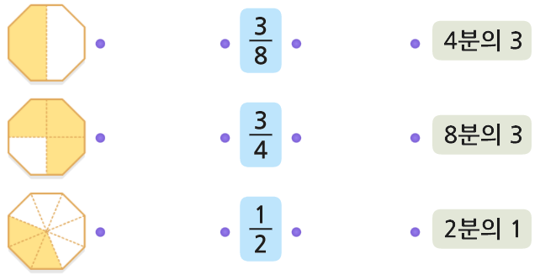
3-1
6. 분수와 소수
suh_p_0301_06_0010_202_1
10 풀어 보고 확인하고
Θ Description & Function
관계 있는 것끼리 이어 보세요.
풀 팝업창(다음 슬라이드)
풀 팝업창(#1 풀 팝업창 다음 슬라이드)
지시문 추가.
볼드 → 드래그, 연결
프로토 내 선잇기 기능 사용
5. 정답 확인 클릭하면 파란 선분 나타남. 정답 확인 버튼은 정답 가리기로 토글 됨.
6. 풀이 확인 팝업창 (#2 풀 팝업 다음 슬라이드)
#3
점을 드래그하여 옳은 답과 연결하세요.
#4
3
8
4분의 3
3
4
8분의 3
1
2
2분의 1
#6
#5
#1
#2
삽화 파일명 | bg.png / bg1.svg 박만구 수학 3-1 지도서\app\resource\contents\lesson06\ops\lesson06\images\mm_31_6_09_02_01

Slide 9
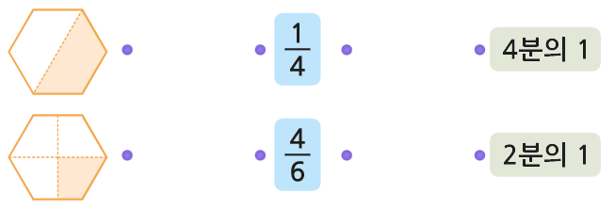
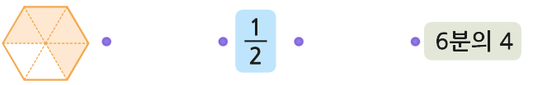



3-1
6. 분수와 소수
suh_p_0301_06_0010_202_1
10 풀어 보고 확인하고
Θ Description & Function
<한 번 더 1 버튼 클릭 시 나타나는 화면>
활동지 다운로드 버튼. 다운로드 되는 파일은 (3-1-6)풀어보고확인하고한번더_1.hwp
지시문 추가.
볼드 → 드래그, 연결
3. 프로토 내 선잇기 기능 사용
4. 정답 확인 클릭하면 파란 선분 나타남. 정답 확인 버튼은 정답 가리기로 토글 됨.
관계 있는 것끼리 이어 보세요.
#2
점을 드래그하여 옳은 답과 연결하세요.
#3
$$\frac{1}{4}$$
4분의 1
$$\frac{4}{6}$$
2분의 1
$$\frac{1}{2}$$
6분의 4
#1
#4
삽화 파일명 | twins_01_img_01.svg 박만구 수학 3-1 지도서\app\resource\contents\lesson06\ops\lesson06\images\mm_31_6_09_02_01

Slide 10
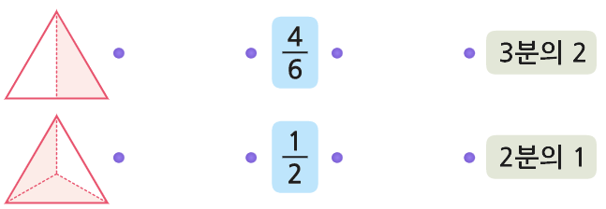
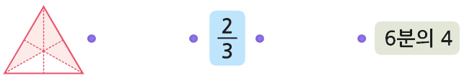



3-1
6. 분수와 소수
suh_p_0301_06_0010_202_1
10 풀어 보고 확인하고
Θ Description & Function
<한 번 더 2 버튼 클릭 시 나타나는 화면>
활동지 다운로드 버튼. 다운로드 되는 파일은 (3-1-6)풀어보고확인하고한번더_1.hwp
지시문 추가.
볼드 → 드래그, 연결
3. 프로토 내 선잇기 기능 사용
4. 정답 확인 클릭하면 파란 선분 나타남. 정답 확인 버튼은 정답 가리기로 토글 됨.
관계 있는 것끼리 이어 보세요.
#2
점을 드래그하여 옳은 답과 연결하세요.
#3
$$\frac{4}{6}$$
3분의 2
$$\frac{1}{2}$$
2분의 1
$$\frac{2}{3}$$
6분의 4
#1
#4
삽화 파일명 | twins_02_img_01.svg 박만구 수학 3-1 지도서\app\resource\contents\lesson06\ops\lesson06\images\mm_31_6_09_02_01

Slide 11
3-1
6. 분수와 소수
suh_p_0301_06_0010_202_1
10 풀어 보고 확인하고
Θ Description & Function
관계 있는 것끼리 이어 보세요.
<풀이 확인 버튼 클릭하면 나타나는 화면>
점을 드래그하여 옳은 답과 연결하세요.
3
8
4분의 3
풀이
1
2
전체를 똑같이 2로 나눈 것 중의 1을 이라 쓰고 2분의 1이라고 읽습니다.
3
4
8분의 3
3
4
전체를 똑같이 4로 나눈 것 중의 3을 이라 쓰고 4분의 3이라고 읽습니다.
3
8
전체를 똑같이 8로 나눈 것 중의 3을 이라 쓰고 8분의 3이라고 읽습니다.
1
2
2분의 1

Slide 12






3-1
6. 분수와 소수
suh_p_0301_06_0010_203_1
10 풀어 보고 확인하고
Θ Description & Function
두 분수의 크기를 비교하여 안에 , , 를 알맞게 써넣으세요.
풀 팝업창 (다음 슬라이드)
풀 팝업창(#1 풀 팝업창 다음 슬라이드)
답칸 클릭하면 답 나타남. 정답 확인 버튼은 정답 가리기로 토글 됨.
풀이 확인 팝업창 (#2 풀 팝업창 다음 슬라이드)
2
6
5
6
3
4
1
4
1
5
1
2
#1
#4
#3
#2
삽화 파일명 | bg.svg 박만구 수학 3-1 지도서\app\resource\contents\lesson06\ops\lesson06\images\mm_31_6_09_03_01

Slide 13
3-1
6. 분수와 소수
suh_p_0301_06_0010_203_1
10 풀어 보고 확인하고
Θ Description & Function
<한 번 더 1 버튼 클릭 시 나타나는 화면>
활동지 다운로드 버튼. 다운로드 되는 파일은 (3-1-6)풀어보고확인하고한번더_1.hwp
답 칸 클릭하면 답 나타남. 정답 확인 버튼은 정답 가리기로 토글 됨.
두 분수의 크기를 비교하여 안에 , , 를 알맞게 써넣으세요.
4
7
2
7
3
5
4
5
1
3
1
9
#1
#2
삽화 파일명 | bg_twins_01.svg 박만구 수학 3-1 지도서\app\resource\contents\lesson06\ops\lesson06\images\mm_31_6_09_03_01

Slide 14
3-1
6. 분수와 소수
suh_p_0301_06_0010_203_1
10 풀어 보고 확인하고
Θ Description & Function
<한 번 더 2 버튼 클릭 시 나타나는 화면>
활동지 다운로드 버튼. 다운로드 되는 파일은 (3-1-6)풀어보고확인하고한번더_2.hwp
답 칸 클릭하면 답 나타남. 정답 확인 버튼은 정답 가리기로 토글 됨.
두 분수의 크기를 비교하여 안에 , , 를 알맞게 써넣으세요.
3
4
1
4
2
6
4
6
1
8
1
5
#1
#2
삽화 파일명 | bg_twins_02.svg 박만구 수학 3-1 지도서\app\resource\contents\lesson06\ops\lesson06\images\mm_31_6_09_03_01

Slide 15
3-1
6. 분수와 소수
suh_p_0301_06_0010_203_1
10 풀어 보고 확인하고
Θ Description & Function
두 분수의 크기를 비교하여 안에 , , 를 알맞게 써넣으세요.
<풀이 확인 버튼 클릭하면 나타나는 화면>
풀이
3
4
1
4
1
5
1
2
2
6
5
6
분모가 같은 분수는 분자가 클수록 큰 수입니다.
단위분수는 분모가 작을수록 큰 수입니다.

Slide 16


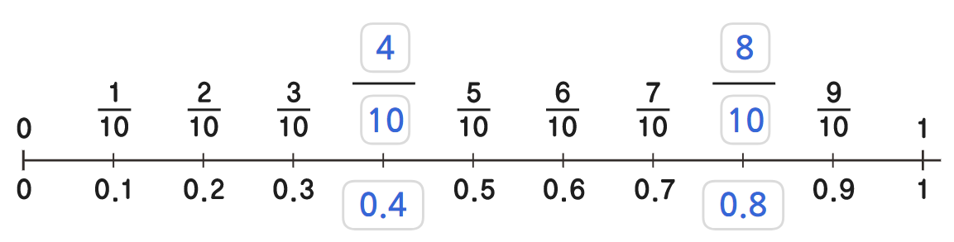

3-1
6. 분수와 소수
suh_p_0301_06_0010_204_1
10 풀어 보고 확인하고
Θ Description & Function
안에 알맞은 수를 써넣으세요.
풀 팝업창 (다음 슬라이드)
풀 팝업창(#1 풀 팝업창 다음 슬라이드)
답 칸 클릭하면 답 나타남. 정답 확인 버튼은 정답 가리기로 토글 됨.
풀이 확인 팝업창 (#2 풀팝업 다음 슬라이드)
1
10
2
10
3
10
4
10
5
10
6
10
7
10
8
10
9
10
0
1
0
0.1
0.2
0.3
0.4
0.5
0.6
0.7
0.8
0.9
1
#4
#1
#2
#3
삽화 파일명 | bg.svg 박만구 수학 3-1 지도서\app\resource\contents\lesson06\ops\lesson06\images\mm_31_6_09_04_01

Slide 17

3-1
6. 분수와 소수
suh_p_0301_06_0010_204_1
10 풀어 보고 확인하고
Θ Description & Function
<한 번 더 1 버튼 클릭 시 나타나는 화면>
활동지 다운로드 버튼. 다운로드 되는 파일은 (3-1-6)풀어보고확인하고한번더_1.hwp
답 칸 클릭하면 답 나타남. 정답 확인 버튼은 정답 가리기로 토글 됨.
안에 알맞은 수를 써넣으세요.
1
10
2
10
3
10
4
10
5
10
6
10
7
10
8
10
9
10
0
1
0
0.1
0.2
0.3
0.4
0.5
0.6
0.7
0.8
0.9
1
#1
#2
삽화 파일명 | bg_twins_01.svg 박만구 수학 3-1 지도서\app\resource\contents\lesson06\ops\lesson06\images\mm_31_6_09_04_01

Slide 18
3-1
6. 분수와 소수
suh_p_0301_06_0010_204_1
10 풀어 보고 확인하고
Θ Description & Function
<한 번 더 2 버튼 클릭 시 나타나는 화면>
활동지 다운로드 버튼. 다운로드 되는 파일은 (3-1-6)풀어보고확인하고한번더_2.hwp
답 칸 클릭하면 답 나타남. 정답 확인 버튼은 정답 가리기로 토글 됨.
안에 알맞은 수를 써넣으세요.
1
10
2
10
3
10
4
10
5
10
6
10
7
10
8
10
9
10
0
1
0
0.1
0.2
0.3
0.4
0.5
0.6
0.7
0.8
0.9
1
#1
#2
삽화 파일명 | bg_twins_02.svg 박만구 수학 3-1 지도서\app\resource\contents\lesson06\ops\lesson06\images\mm_31_6_09_04_01

Slide 19
3-1
6. 분수와 소수
suh_p_0301_06_0010_204_1
10 풀어 보고 확인하고
Θ Description & Function
안에 알맞은 수를 써넣으세요.
<풀이 확인 버튼 클릭하면 나타나는 화면>
1
10
2
10
3
10
4
10
5
10
6
10
7
10
8
10
9
10
풀이
1
0
0
0.1
0.2
0.3
0.4
8
10
0.5
0.6
0.7
0.8
0.9
1
2
10
3
10
6
10
0.2＝ , ＝0.3, 0.6＝ , ＝0.8

Slide 20

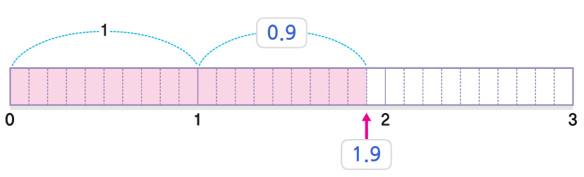

3-1
6. 분수와 소수
suh_p_0301_06_0010_205_1
10 풀어 보고 확인하고
Θ Description & Function
안에 알맞은 소수를 써넣으세요.
풀 팝업창 (다음 슬라이드)
풀 팝업창(#1 풀 팝업창 다음 슬라이드)
답 칸 클릭하면 답 나타남. 정답 확인 버튼은 정답 가리기로 토글 됨.
풀이 확인 팝업창 (#2 풀 팝업창 다음 슬라이드)
1
0.9
0
1
2
3
1.9
#4
#3
#1
#2
삽화 파일명 | bg.svg 박만구 수학 3-1 지도서\app\resource\contents\lesson06\ops\lesson06\images\mm_31_6_09_05_01

Slide 21
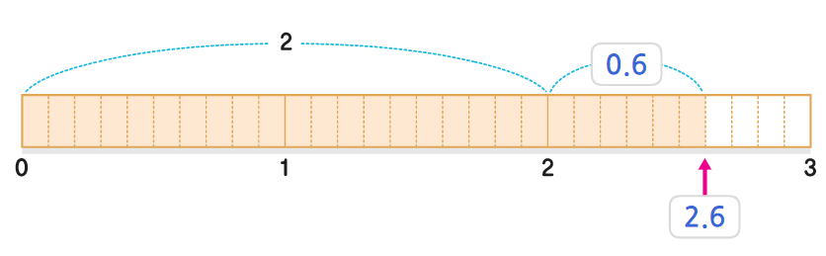
3-1
6. 분수와 소수
suh_p_0301_06_0010_205_1
10 풀어 보고 확인하고
Θ Description & Function
<한 번 더 1 버튼 클릭 시 나타나는 화면>
활동지 다운로드 버튼. 다운로드 되는 파일은 (3-1-6)풀어보고확인하고한번더_1.hwp
답 칸 클릭하면 답 나타남. 정답 확인 버튼은 정답 가리기로 토글 됨.
안에 알맞은 소수를 써넣으세요.
2
0.6
0
1
2
3
2.6
#1
#2
삽화 파일명 | bg_twins_01.svg 박만구 수학 3-1 지도서\app\resource\contents\lesson06\ops\lesson06\images\mm_31_6_09_05_01

Slide 22
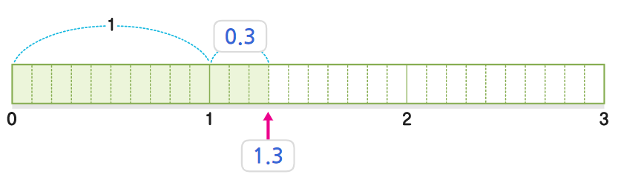
3-1
6. 분수와 소수
suh_p_0301_06_0010_205_1
10 풀어 보고 확인하고
Θ Description & Function
<한 번 더 2 버튼 클릭 시 나타나는 화면>
활동지 다운로드 버튼. 다운로드 되는 파일은 (3-1-6)풀어보고확인하고한번더_2.hwp
답 칸 클릭하면 답 나타남. 정답 확인 버튼은 정답 가리기로 토글 됨.
안에 알맞은 소수를 써넣으세요.
1
0.3
0
1
1.3
#1
#2
삽화 파일명 | bg_twins_02.svg 박만구 수학 3-1 지도서\app\resource\contents\lesson06\ops\lesson06\images\mm_31_6_09_05_01

Slide 23
3-1
6. 분수와 소수
suh_p_0301_06_0010_205_1
10 풀어 보고 확인하고
Θ Description & Function
안에 알맞은 소수를 써넣으세요.
<풀이 확인 버튼 클릭하면 나타나는 화면>
1
0.9
풀이
0
1
2
3
1과 0.9만큼을 1.9라고 합니다.
1.9

Slide 24

3-1
6. 분수와 소수
suh_p_0301_06_0010_206_1
10 풀어 보고 확인하고
Θ Description & Function
두 소수의 크기를 비교하여 안에 , , 를 알맞게 써넣으세요.
풀 팝업창 (다음 슬라이드)
풀 팝업창(#1 풀 팝업창 다음 슬라이드)
답 칸 클릭하면 답 나타남. 정답 확인 버튼은 정답 가리기로 토글 됨.
풀이 확인 팝업창 (#2 풀 팝업창 다음 슬라이드)
0.5
0.3
1.4
0.9
1.9
2.1
#4
#1
#2
#3
삽화 파일명 | bg.svg 박만구 수학 3-1 지도서\app\resource\contents\lesson06\ops\lesson06\images\mm_31_6_09_06_01

Slide 25
3-1
6. 분수와 소수
suh_p_0301_06_0010_206_1
10 풀어 보고 확인하고
Θ Description & Function
<한 번 더 1 버튼 클릭 시 나타나는 화면>
활동지 다운로드 버튼. 다운로드 되는 파일은 (3-1-6)풀어보고확인하고한번더_1.hwp
답 칸 클릭하면 답 나타남. 정답 확인 버튼은 정답 가리기로 토글 됨.
두 소수의 크기를 비교하여 안에 , , 를 알맞게 써넣으세요.
0.6
0.3
0.7
1.2
1.8
3.1
#1
#2
삽화 파일명 | bg_twins_01.svg 박만구 수학 3-1 지도서\app\resource\contents\lesson06\ops\lesson06\images\mm_31_6_09_06_01

Slide 26
3-1
6. 분수와 소수
suh_p_0301_06_0010_206_1
10 풀어 보고 확인하고
Θ Description & Function
<한 번 더 2 버튼 클릭 시 나타나는 화면>
활동지 다운로드 버튼. 다운로드 되는 파일은 (3-1-6)풀어보고확인하고한번더_1.hwp
답 칸 클릭하면 답 나타남. 정답 확인 버튼은 정답 가리기로 토글 됨.
두 소수의 크기를 비교하여 안에 , , 를 알맞게 써넣으세요.
0.5
0.8
1.5
0.9
3.6
5.5
#1
#2
삽화 파일명 | bg_twins_02.svg 박만구 수학 3-1 지도서\app\resource\contents\lesson06\ops\lesson06\images\mm_31_6_09_06_01

Slide 27
3-1
6. 분수와 소수
suh_p_0301_06_0010_206_1
10 풀어 보고 확인하고
Θ Description & Function
두 소수의 크기를 비교하여 안에 , , 를 알맞게 써넣으세요.
<풀이 확인 버튼 클릭하면 나타나는 화면>
풀이
0.5
0.3
1.4
0.9
1.9
2.1
0.5
0.3
1.4
0.9
1.9
2.1
5＞3
1＞0
1＜2
삽화 파일명 | Img_01.svg 박만구 수학 3-1 지도서\app\resource\contents\lesson06\ops\lesson06\images\mm_31_6_09_06_01

Slide 28
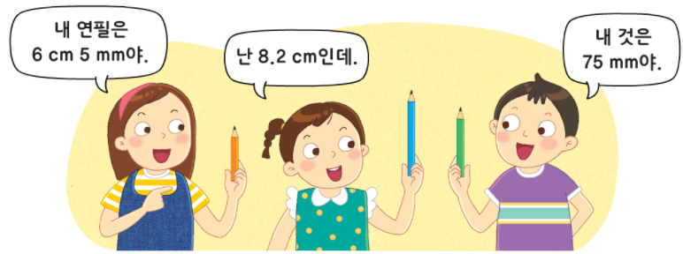
3-1
6. 분수와 소수
suh_p_0301_06_0010_207_1
10 풀어 보고 확인하고
Θ Description & Function
7
긴 연필부터 순서대로 길이를 써 보세요.
풀 팝업창 (다음 슬라이드)
풀 팝업창(#1 풀 팝업창 다음 슬라이드)
답 칸 클릭하면 답 나타남. 정답 확인 버튼은 정답 가리기로 토글 됨.
풀이 확인 팝업창 (#2 풀팝업 다음 슬라이드)
내 연필은
6 cm 5 mm야.
내 것은
75 mm야.
난 8.2 cm인데.
8.2
cm ,
7.5
cm ,
6.5
cm
#4
#1
#2
#3
삽화 파일명 | bg.png / bg.svg 박만구 수학 3-1 지도서\app\resource\contents\lesson06\ops\lesson06\images\mm_31_6_09_07_01

Slide 29
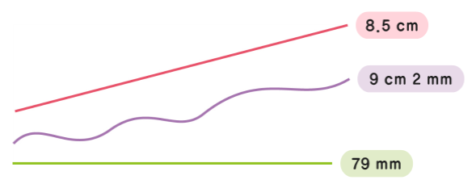
3-1
6. 분수와 소수
suh_p_0301_06_0010_207_1
10 풀어 보고 확인하고
Θ Description & Function
<한 번 더 1 버튼 클릭 시 나타나는 화면>
활동지 다운로드 버튼. 다운로드 되는 파일은 (3-1-6)풀어보고확인하고한번더_1.hwp
답 칸 클릭하면 답 나타남. 정답 확인 버튼은 정답 가리기로 토글 됨.
긴 끈부터 순서대로 길이를 써 보세요.
8.5 cm
9 cm 2 mm
79 mm
9.2
cm ,
8.5
cm ,
7.9
cm
#1
#2
삽화 파일명 | twins_01_img_01.png / twins_01_img_01.svg 박만구 수학 3-1 지도서\app\resource\contents\lesson06\ops\lesson06\images\mm_31_6_09_07_01

Slide 30
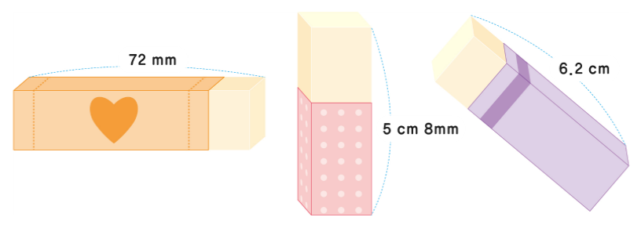
3-1
6. 분수와 소수
suh_p_0301_06_0010_207_1
10 풀어 보고 확인하고
Θ Description & Function
<한 번 더 2 버튼 클릭 시 나타나는 화면>
활동지 다운로드 버튼. 다운로드 되는 파일은 (3-1-6)풀어보고확인하고한번더_2.hwp
답 칸 클릭하면 답 나타남. 정답 확인 버튼은 정답 가리기로 토글 됨.
긴 지우개부터 순서대로 길이를 써 보세요.
72 mm
6.2 cm
5 cm 8 mm
7.2
cm ,
6.2
cm ,
5.8
cm
#1
#2
삽화 파일명 | twins_02_img_01.png / twins_02_img_01.svg 박만구 수학 3-1 지도서\app\resource\contents\lesson06\ops\lesson06\images\mm_31_6_09_07_01

Slide 31
3-1
6. 분수와 소수
suh_p_0301_06_0010_207_1
10 풀어 보고 확인하고
Θ Description & Function
7
긴 연필부터 순서대로 길이를 써 보세요.
<풀이 확인 버튼 클릭하면 나타나는 화면>
내 연필은
6 cm 5 mm야.
내 것은
75 mm야.
난 8.2 cm인데.
풀이
6 cm 5 mm＝6.5 cm, 75 mm＝7.5 cm
8.2
cm
7.5
cm
6.5
cm

Slide 32
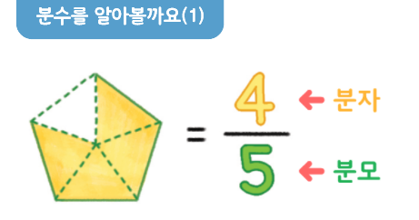
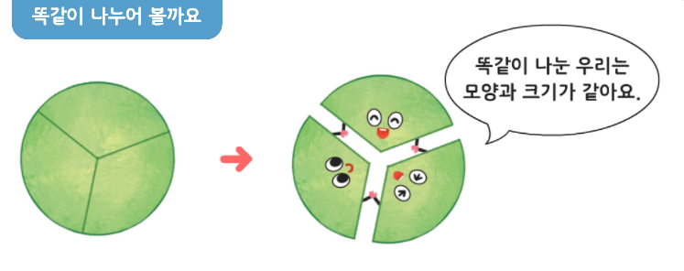

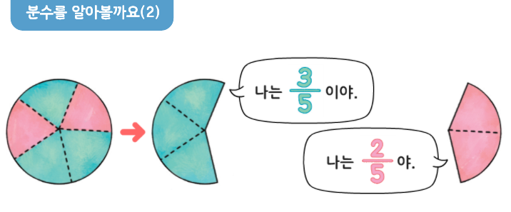
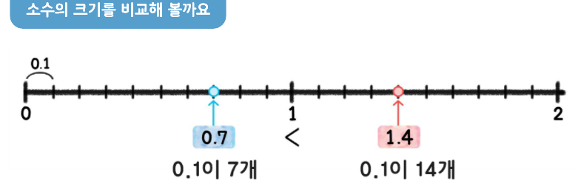
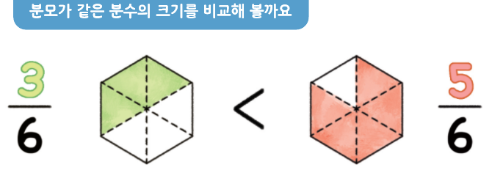
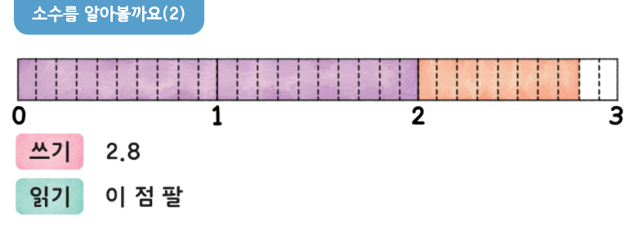
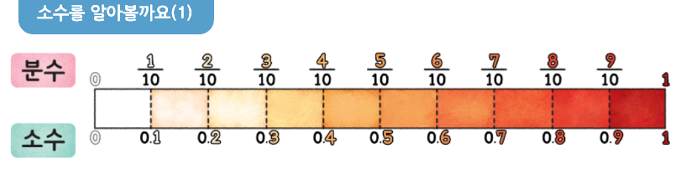
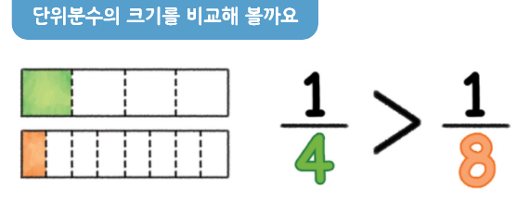
3-1
6. 분수와 소수
suh_p_0301_06_0010_301_1
10 풀어 보고 확인하고
Θ Description & Function
생각 그물
#1
핵심 정리 페이지 활용하여 텍스트 및 기능 수정
확대 버튼 클릭하면 화면 중앙에 내용이 확대되어 보여짐. 아래 링크에서 삽화 탭 참고.
<전자저작물 참고>
박만구 수학 3-1 지도서\app\resource\contents\lesson06\ops\lesson06\mm_31_6_09_08_01.html
확대 했을 때 보이는 내용은 좌측부터 시계방향으로 33~40번 슬라이드 참고.
#2
6. 분수와 소수
삽화 파일명 | map_01.png ~ map_08.png / map_01.svg ~ map_08.svg / title.svg 박만구 수학 3-1 지도서\app\resource\contents\lesson06\ops\lesson06\images\mm_31_6_09_08_01

Slide 33



3-1
6. 분수와 소수
suh_p_0301_06_0010_301_1
10 풀어 보고 확인하고
Θ Description & Function
생각 그물
하단 이너탭으로 페이지 이동. (이하 공통)
똑같이 나누어 볼까요
똑같이 나눈 우리는
모양과 크기가 같아요.
#1
삽화 파일명 | map_01.png / map_01.svg 박만구 수학 3-1 지도서\app\resource\contents\lesson06\ops\lesson06\images\mm_31_6_09_08_01

Slide 34
3-1
6. 분수와 소수
suh_p_0301_06_0010_301_1
10 풀어 보고 확인하고
Θ Description & Function
생각 그물
하단 이너탭으로 페이지 이동. (이하 공통)
분수를 알아볼까요(1)
#1
삽화 파일명 | map_02.png / map_02.svg 박만구 수학 3-1 지도서\app\resource\contents\lesson06\ops\lesson06\images\mm_31_6_09_08_01

Slide 35
3-1
6. 분수와 소수
suh_p_0301_06_0010_301_1
10 풀어 보고 확인하고
Θ Description & Function
생각 그물
하단 이너탭으로 페이지 이동. (이하 공통)
분수를 알아볼까요(2)
#1
삽화 파일명 | map_03.png / map_03.svg 박만구 수학 3-1 지도서\app\resource\contents\lesson06\ops\lesson06\images\mm_31_6_09_08_01

Slide 36
3-1
6. 분수와 소수
suh_p_0301_06_0010_301_1
10 풀어 보고 확인하고
Θ Description & Function
생각 그물
하단 이너탭으로 페이지 이동. (이하 공통)
분모가 같은 분수의 크기를 비교해 볼까요
#1
삽화 파일명 | map_04.png / map_04.svg 박만구 수학 3-1 지도서\app\resource\contents\lesson06\ops\lesson06\images\mm_31_6_09_08_01

Slide 37
3-1
6. 분수와 소수
suh_p_0301_06_0010_301_1
10 풀어 보고 확인하고
Θ Description & Function
생각 그물
하단 이너탭으로 페이지 이동. (이하 공통)
단위분수의 크기를 비교해 볼까요
#1
삽화 파일명 | map_05.png / map_05.svg 박만구 수학 3-1 지도서\app\resource\contents\lesson06\ops\lesson06\images\mm_31_6_09_08_01

Slide 38
3-1
6. 분수와 소수
suh_p_0301_06_0010_301_1
10 풀어 보고 확인하고
Θ Description & Function
생각 그물
하단 이너탭으로 페이지 이동. (이하 공통)
소수를 알아볼까요(1)
#1
삽화 파일명 | map_06.png / map_06.svg 박만구 수학 3-1 지도서\app\resource\contents\lesson06\ops\lesson06\images\mm_31_6_09_08_01

Slide 39


3-1
6. 분수와 소수
suh_p_0301_06_0010_301_1
10 풀어 보고 확인하고
Θ Description & Function
생각 그물
하단 이너탭으로 페이지 이동. (이하 공통)
소수를 알아볼까요(2)
2.8
이 점 팔
#1
삽화 파일명 | map_07.png / map_07.svg 박만구 수학 3-1 지도서\app\resource\contents\lesson06\ops\lesson06\images\mm_31_6_09_08_01

Slide 40
3-1
6. 분수와 소수
suh_p_0301_06_0010_301_1
10 풀어 보고 확인하고
Θ Description & Function
생각 그물
하단 이너탭으로 페이지 이동. (이하 공통)
소수의 크기를 비교해 볼까요
0.7
1.4
0.1이 7개
0.1이 14개
#1
삽화 파일명 | map_08.png / map_08.svg 박만구 수학 3-1 지도서\app\resource\contents\lesson06\ops\lesson06\images\mm_31_6_09_08_01

Slide 41

3-1
6. 분수와 소수
suh_p_0301_06_0010_302_1
10 풀어 보고 확인하고
Θ Description & Function
[다음 시간에 배울 내용]
#1
1
다음 시간에는 무엇을 배울까요?
창의 놀이터 (분수와 소수 빙고! 팡팡!)
132~133쪽

